Slide 1



$$\frac{1}{s+ γ}$$
$$v$$
$$i$$

Slide 2
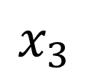
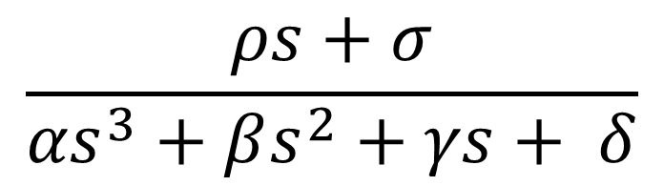

$$\frac{ρs+σ}{{αs}^{3}+βs^{2}+γs+ δ}$$
$$u$$
$$x_{3}$$

